Slide 1
Электр тогының жұмысы мен қуаты
Оқу мақсаты:
8.4.2.12 – жұмыс және қуат формулаларын
есептер шығаруда қолдану

Slide 2
Токтың жұмысы.
Электр энергиясы энергияның басқа түрлеріне (механикалық, химиялық, жарық, ішкі энергияға ) жеңіл түрленеді. Оны өндірісте және тұрмыста кеңінен қолданады. Мұндай түрленулер токтың жұмысы есебінен жүреді.
Электр өрісінің әсерінен заряд орын ауыстырғанда осы өріс жұмыс жасайды. Бұл жұмысты токтың жұмысы деп атайды. Демек, тізбек бөлігіндегі токтың жұмысы:
A = q· U
Мұндағы q- тізбек бөлігінен өтетін электр заряды,
U- бөліктегі кернеу. q = I·t, мұндағы І- өткізгіштегі ток күші, t-электр тогының өту уақыты, осыны ескерсек,

Slide 3
Электр тогының жұмысы – ток күші, кернеу және жұмысты істеуге кеткен уақыттың көбейтіндісіне тең.
A = q·U; A= I· U·t
A=I·U·t
ХБ жүйесінде жұмыс Джоульмен өлшенеді.
[ 1Дж=1А·1В·1сек]

Slide 4
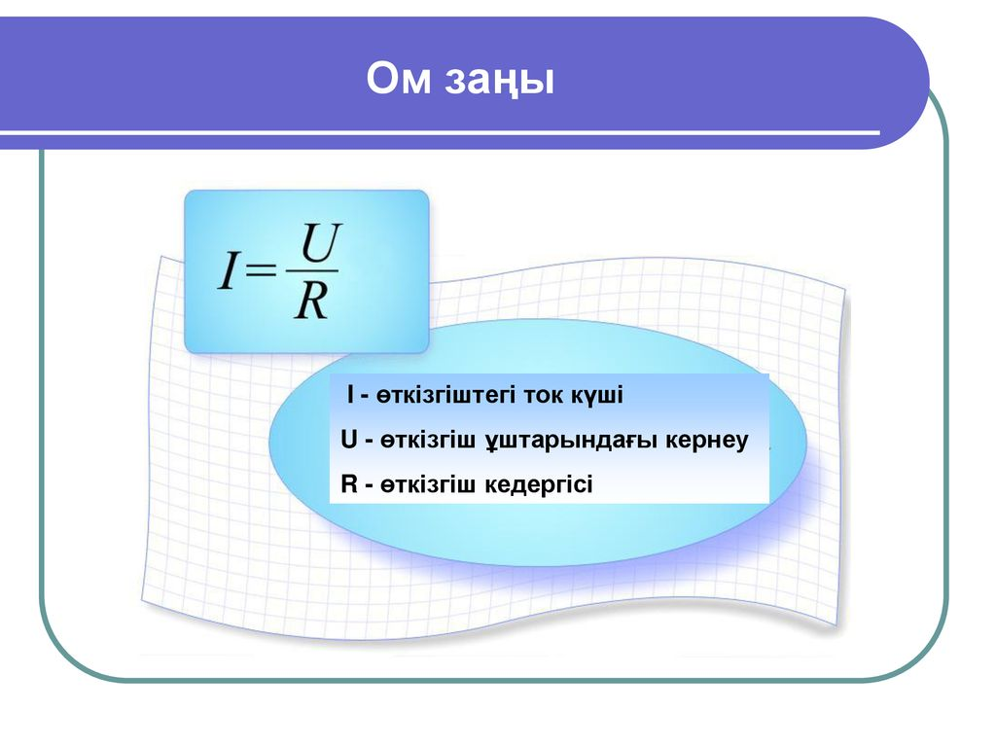
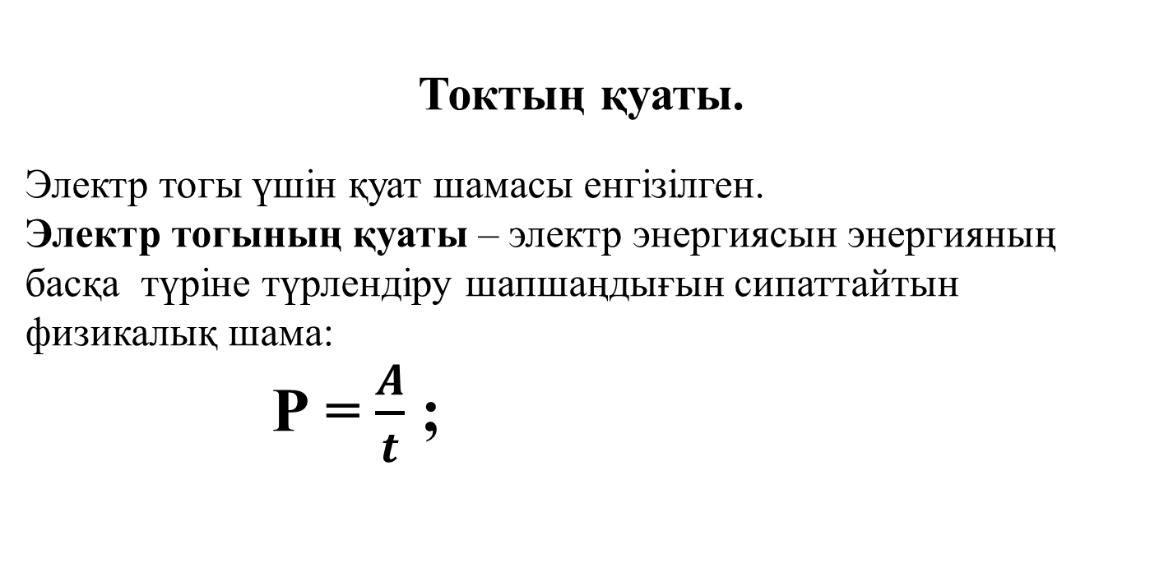
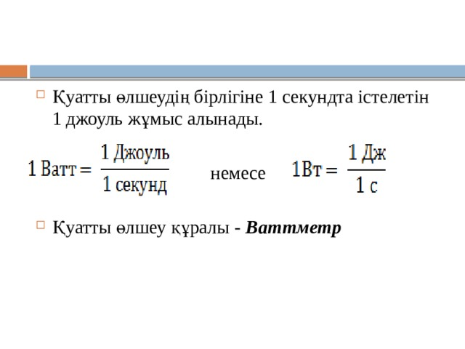
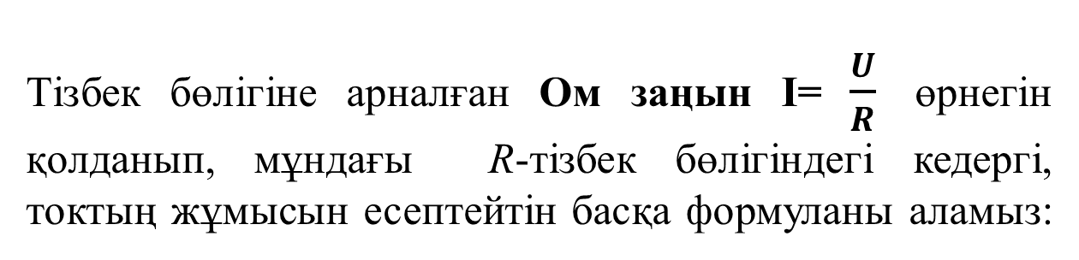
Tізбек бөлігіне арналған Ом заңын І= $\frac{U}{R}$ өрнегін қолданып, мұндағы R-тізбек бөлігіндегі кедергі, токтың жұмысын есептейтін басқа формуланы аламыз:
;

Slide 5
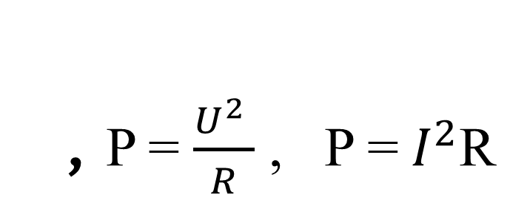
Токтың қуатын табу үшін, өткізгіштегі ток күшін және кернеуді өлшеп, олардың көбейтіндісін табу керек.
ХБ жүйесінде қуатты Ваттпен өлшейді.
[1Вт=1А·1В]

Slide 6
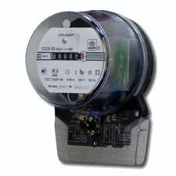
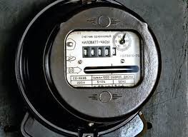
Токтың жұмысын өлшеуге арналған құралды – электрсанауыш деп аталады.

Slide 7
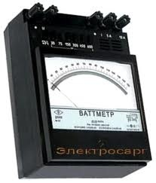
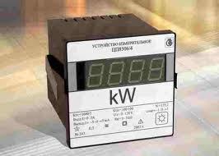
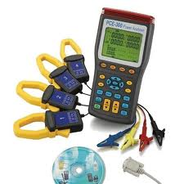
Токтың қуатын өлшеуге арналаған аспапты – Ваттметр деп атайды.

Slide 8
Үйге тапсырма:
Электр шамы кернеуі 220 В электр желіге қосылған. Шамның қыл сымының кедергісі 484 Ом болса, шамның қуаты қандай?
Қуаты 600 Вт шамның кедергісі 150 Ом болса, шамдағы ток күші қандай?
220 В желіге қосылған шам 0,5 мин жарық шығарғанда 1800 Дж энергия бөлінген. Шамның қыл сымының кедергісі қандай?

